Slide 1
SÉANCE A4 · MODULE 3
Écrire l'état des lieux
Nommer, situer, mesurer. Un état des lieux se lit en une minute, ou il ne se lit pas.
75 minutes · Emménager dans un nouveau logement
Notes:
Première séance d'écriture du module. Elle produit un vrai document, que les élèves peuvent réutiliser tels quels chez eux.

Slide 2
OBJECTIFS DE LA SÉANCE
À la fin, je serai capable de…
1
nommer un défaut avec le mot juste ;
2
situer un défaut dans une pièce ;
3
écrire une ligne d'état des lieux complète ;
4
savoir ce qui rend le papier valable : deux signatures et une date.
A4 · Emménager dans un nouveau logement
2
Notes:
Lire les objectifs à voix haute. Y revenir au billet de sortie.

Slide 3
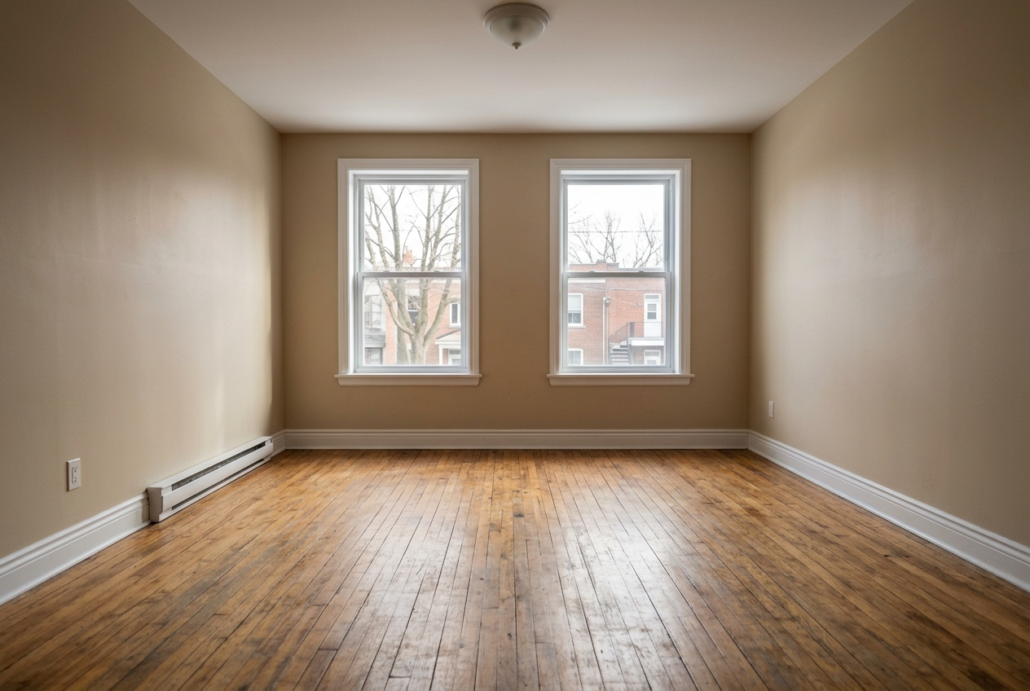
OBSERVATION
Comment écririez-vous ça sur une feuille ?
Quel mot pour la marque du plancher ?
Comment dire où elle se trouve ?
Faut-il donner une grandeur ?
Qui signe la feuille ?
A4 · Emménager dans un nouveau logement
3
Notes:
Recueillir trois ou quatre formulations spontanées et les écrire au tableau. On les comparera à la règle des trois temps, à la diapositive suivante.

Slide 4
NOMMER, SITUER, MESURER
Une ligne d'état des lieux fait toujours ces trois choses, dans cet ordre.
Salon : égratignure de 40 cm sur le plancher, près de la fenêtre. Nommer, c'est le mot juste. Situer, c'est la pièce et l'endroit. Mesurer, c'est la grandeur ou la hauteur.
A4 · Emménager dans un nouveau logement
4
Notes:
Diapositive à photographier. Comparer avec les formulations recueillies au tableau : il manque presque toujours l'endroit.

Slide 5
VOCABULAIRE
Les six mots des défauts
une égratignure
Une marque longue et mince sur une surface dure.
une fissure
Une fente dans un mur ou dans un plafond.
une tache
Une marque de couleur, souvent d'humidité.
une brûlure
Une marque de chaleur sur un comptoir ou un plancher.
un trou
Une ouverture dans un mur, souvent une vis enlevée.
une moustiquaire déchirée
Le grillage de fenêtre percé ou fendu.
A4 · Emménager dans un nouveau logement
5
Notes:
Six mots couvrent presque tous les défauts d'un logement ordinaire. Les faire employer chacun dans une phrase avec un endroit.

Slide 6
LES MOTS POUR SITUER
Sans endroit, un défaut ne se retrouve pas
près de
au-dessus de
près de la fenêtre · près de la porte · près de la plinthe
au-dessus de la douche · au-dessus du poêle
dans le coin
à droite en entrant
dans le coin gauche · dans le coin de la pièce
la formule qui remplace un plan quand il n'y en a pas
A4 · Emménager dans un nouveau logement
6
Notes:
Faire décrire l'emplacement d'un objet du local avec chacune des quatre formules. Deux minutes, et elles sont acquises.

Slide 7
CE QUI FONCTIONNE MAL
Ça se note aussi, et ça devient une demande
CE QUE VOUS VOYEZ
CE QUE VOUS ÉCRIVEZ
La porte d'armoire résiste
Cuisine : la porte de l'armoire ferme mal.
Le rond du poêle reste froid
Cuisine : le rond arrière droit ne chauffe pas.
Le robinet goutte
Salle de bain : le robinet coule.
La fenêtre ne se ferme pas
Chambre : la fenêtre ferme mal.
Ces lignes-là servent tout de suite : ce sont les réparations dues.
A4 · Emménager dans un nouveau logement
7
Notes:
Distinguer les deux usages de l'état des lieux : se protéger pour plus tard, et obtenir des réparations maintenant.

Slide 8
RACONTER AU LIEU DE NOMMER
Le piège le plus fréquent
ON ENTEND SOUVENT
IL FAUT DIRE PLUTÔT
Le plancher est un peu magané par endroits.
Salon : égratignure de 40 cm près de la fenêtre.
« Un peu magané » ne veut plus rien dire trois ans plus tard, et ne prouve rien. Le mot juste, l'endroit et la grandeur, eux, restent lisibles par n'importe qui.
A4 · Emménager dans un nouveau logement
8
Notes:
C'est l'erreur la plus fréquente, et elle vient d'une bonne intention : on veut être poli avec le propriétaire. Dire que la précision n'est pas de l'impolitesse.

Slide 9
ÉCRITURE
Écrivez la ligne
L'enseignante décrit ce qu'elle voit ; chacun écrit la ligne complète.
1
Une marque longue sur le plancher du salon
2
Une marque jaune au plafond de la salle de bain
3
La porte d'armoire qui ne ferme pas bien
4
Un trou de vis dans le mur de la chambre
5
La moustiquaire de la fenêtre, percée
6
Le rond du poêle qui reste froid
A4 · Emménager dans un nouveau logement
9
Notes:
C'est le laboratoire de la mini-leçon prEtat. Faire écrire d'abord, corriger ensuite, en vérifiant les trois temps un par un.

Slide 10
CORRECTION
Écrivez la ligne
Correction — on lit la réponse, on ne commente pas l'erreur.
1
Une marque longue sur le plancher du salon » Salon : égratignure de 40 cm sur le plancher, près de la fenêtre.
2
Une marque jaune au plafond de la salle de bain » Salle de bain : tache jaune au plafond, au-dessus de la douche.
3
La porte d'armoire qui ne ferme pas bien » Cuisine : la porte de l'armoire du haut ferme mal.
4
Un trou de vis dans le mur de la chambre » Chambre : trou de vis dans le mur, à 1 m du plancher.
5
La moustiquaire de la fenêtre, percée » Chambre du fond : moustiquaire de la fenêtre déchirée.
6
Le rond du poêle qui reste froid » Cuisine : le rond arrière droit du poêle ne chauffe pas.
A4 · Emménager dans un nouveau logement
10
Notes:
Corriger en groupe. Donner la bonne réponse, sans revenir sur qui s'est trompé.

Slide 11
DEUX SIGNATURES ET UNE DATE
Sans elles, c'est une note personnelle. Avec elles, c'est une pièce.
Chacun en garde une copie. Trois ans plus tard, en partant, on ressort la liste : ce qui y était déjà n'est pas de votre faute.
A4 · Emménager dans un nouveau logement
11
Notes:
Terminer la séance là-dessus. C'est la raison d'être de tout ce qu'on vient de faire.

Slide 12
BILLET DE SORTIE
Écrivez trois lignes d'état des lieux pour la pièce où vous êtes en ce moment.
Nommez, situez, mesurez — même pour une petite marque.
Comparez avec votre voisin : avez-vous vu les mêmes choses ?
A4 · Emménager dans un nouveau logement
A4 · Emménager dans un nouveau logement
12
Notes:
Le local de classe fait un excellent terrain : il est toujours plus abîmé qu'il n'en a l'air.

